Slide 1
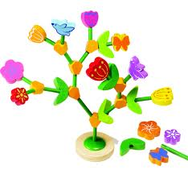
শুভেচ্ছা

Slide 2
শিক্ষক পরিচিতি
মোঃ আব্দুল হান্নান
সহকারী শিক্ষক তাহের মাধ্যমিক বিদ্যালয়
ভেড়ামারা কুষ্টিয়া।

Slide 3

পাঠপরিচিতি
বাংলাদেশ ও বিশ্বপরিচয়
সপ্তম শ্রেণী
অধ্যায় নবম
পাঠ ১

Slide 4

শিখনফল
প্রবীণ কাদেরকে বলা হয় বলতে পারবে।
প্রবীণদের কেন সম্মান করতে হয় বর্ণনা করতে পারবে।
প্রবীণরাও আমাদের সমাজের সম্পদ ব্যাখ্যা করতে পারবে।

Slide 5
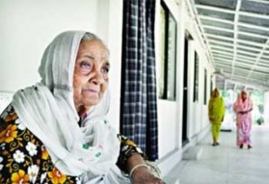
পাঠ শিরোনাম

Slide 6
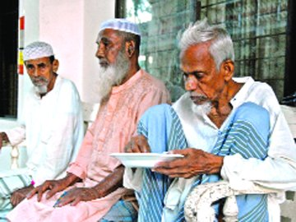

Slide 7

আজকের পাঠ
প্রবীণ অধিকার

Slide 8
উপস্থাপন
সাধারনত ষাটের উপর বয়ষ যাদের তাদেরকে প্রবীণ বলা হয়।
প্রথমত মনে রাখতেহবে প্রবীনরা আমাদের গুরুজন।বয়ষ অসুখ বিশুখের
কারনে কাজ করার সামর্থ্য কমে এলেও প্রবীণরা তাদের জ্ঞ্যান ও অভিজ্ঞতা দিয়ে আমাদের সাহায্য করতে পারেনএজন্য তাদের সম্মান করার দরকার।
।

Slide 9
একক কাজ
প্রবীণদের প্রতি আমাদের কি ধরনের দায়িত্ব তা নিজের ভাষায়
লিখ।

Slide 10
মুল্যায়ন
ছোট ছোট প্রশ্নের মাধ্যমে

Slide 11
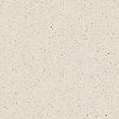
বাড়ীর কাজ
তোমার দেখা একজন প্রবীণ ব্যাক্তি যেসব সমস্যার সম্মুখীন হয়
তার বিবরন দাও।

Slide 12
ধন্যবাদ

